Slide 1
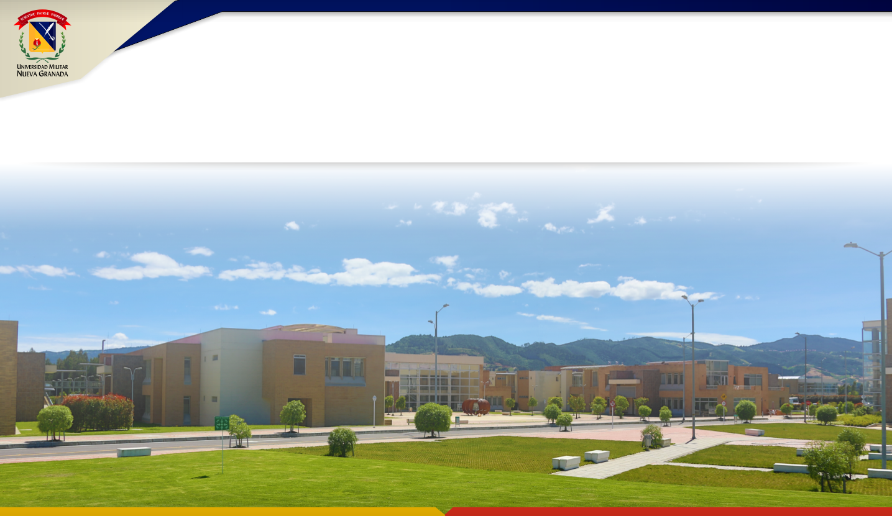
INDUSTECH CONTROL COLOMBIA
SEMINARIO DE INVESTIGACION
Ingeniería en Mecatronica
2026
Samuel Alejandro Chaparro Ortiz
Filocaris Triana Pinzón
José Luis Orjuela Sierra

Slide 2


LOGOS
LOGO 3D
LOGO 2D

Slide 3

SLOGAN

Slide 4
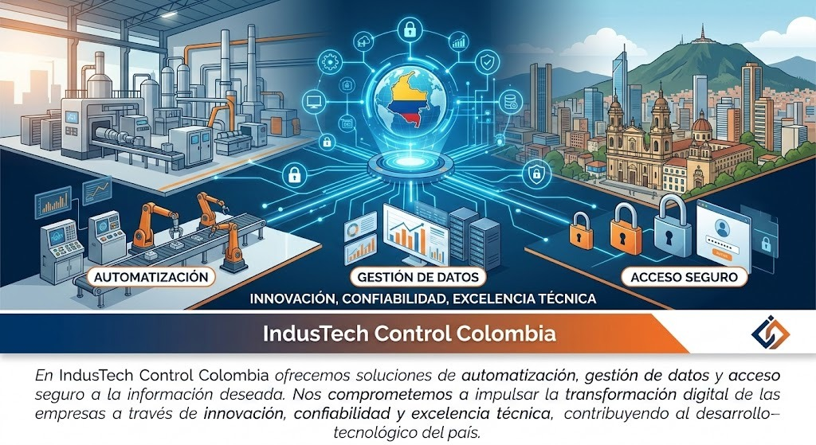
MISION

Slide 5
VISION
OTRA IMAGEN IA

Slide 6
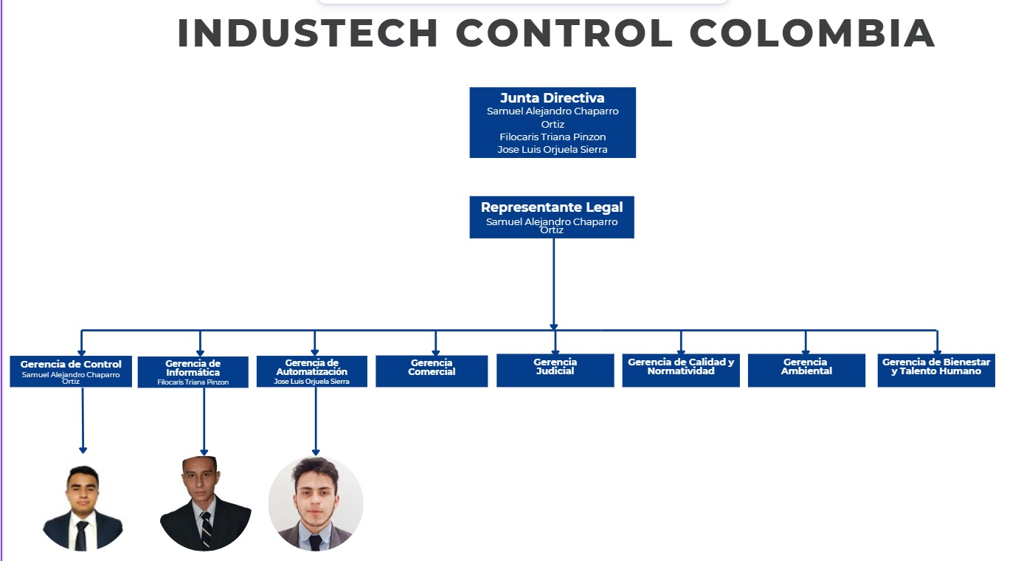
ORGANIGRAMA

Slide 7
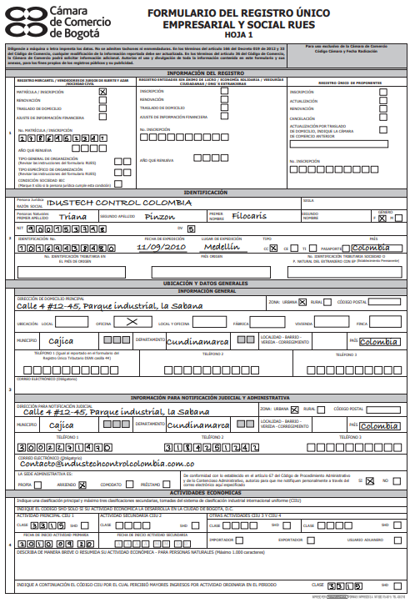
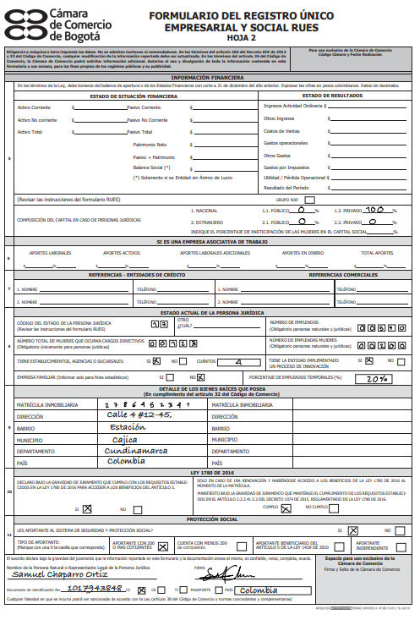
CAMARA DE COMERCIO

Slide 8
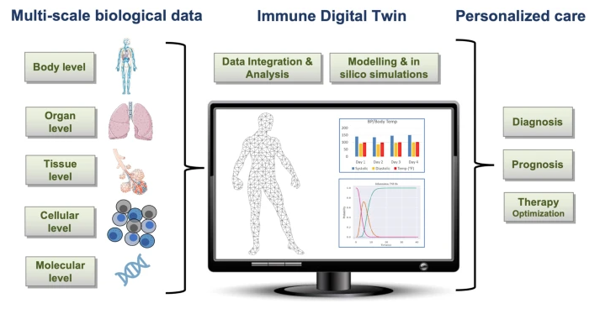
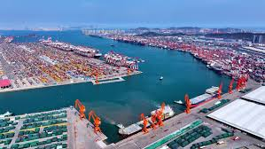
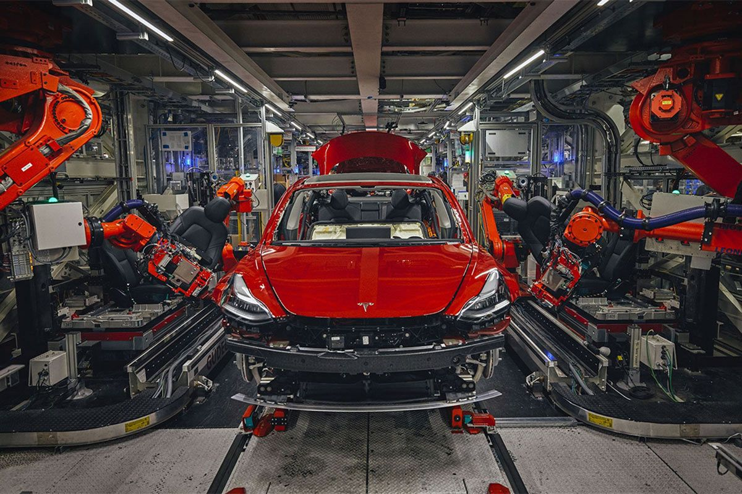
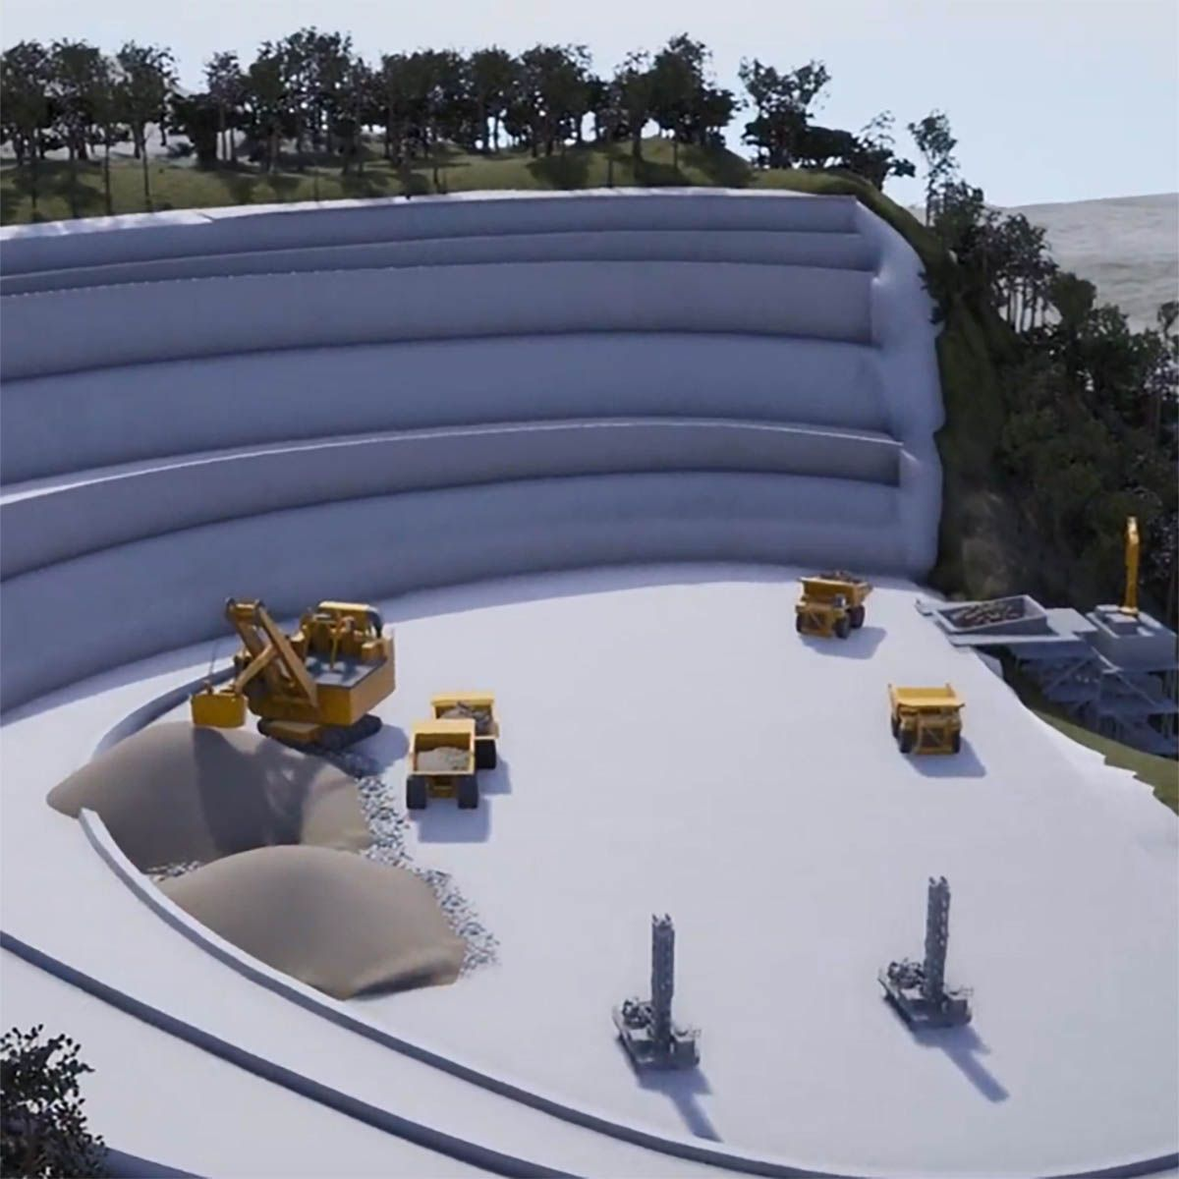
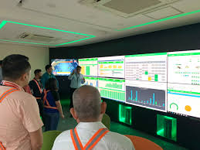
PROYECTOS REALIZADOS POR LA EMPRESA

Slide 9
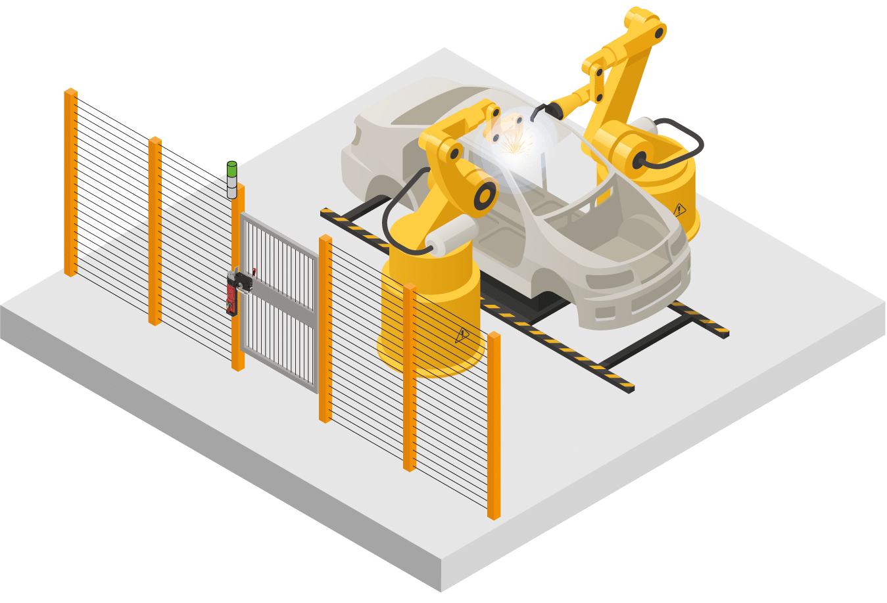

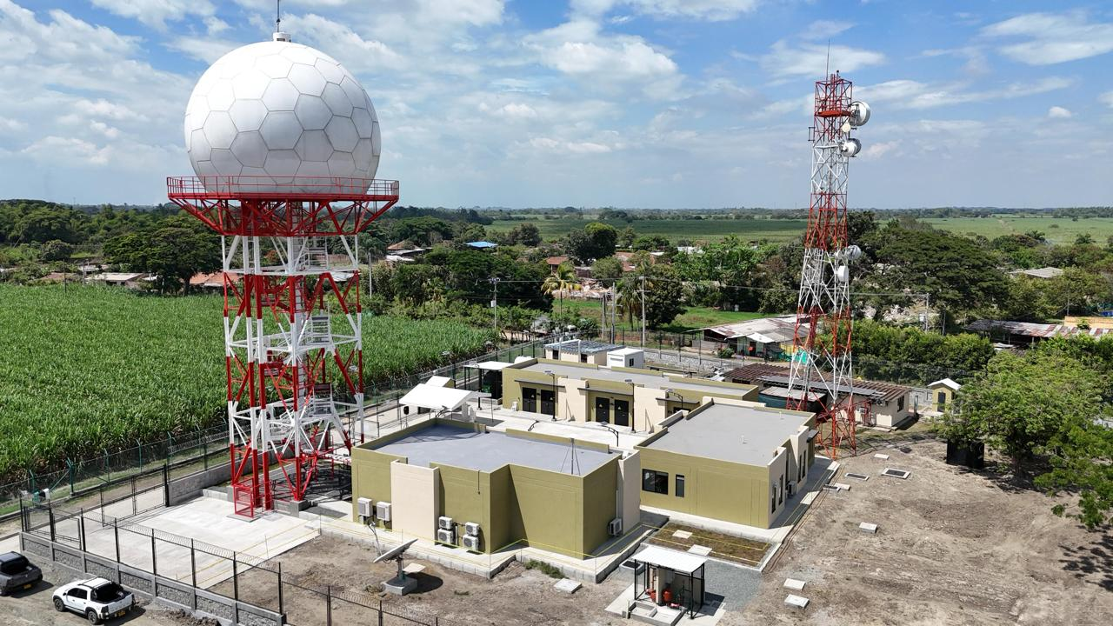
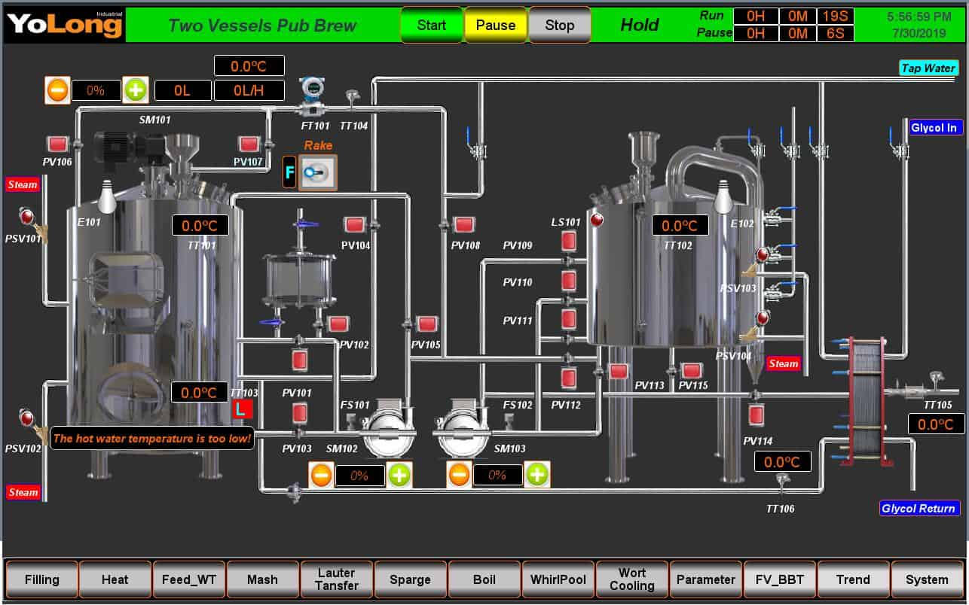
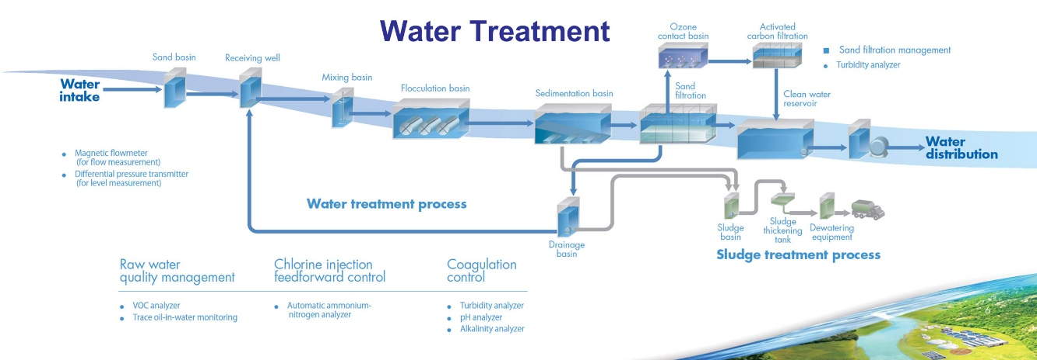
PROYECTOS REALIZADOS POR LA EMPRESA

Slide 10
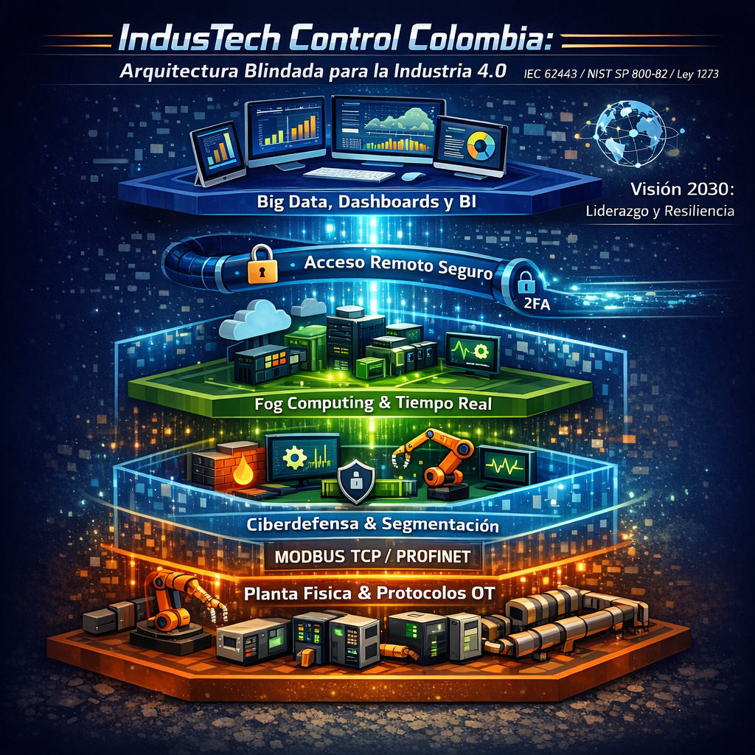
MARCO TEÓRICO

Slide 11
ESTADO DE ARTE
IMÁGENES QUE AYUDEN CON EL ESTADO DEL ARTE!

Slide 12
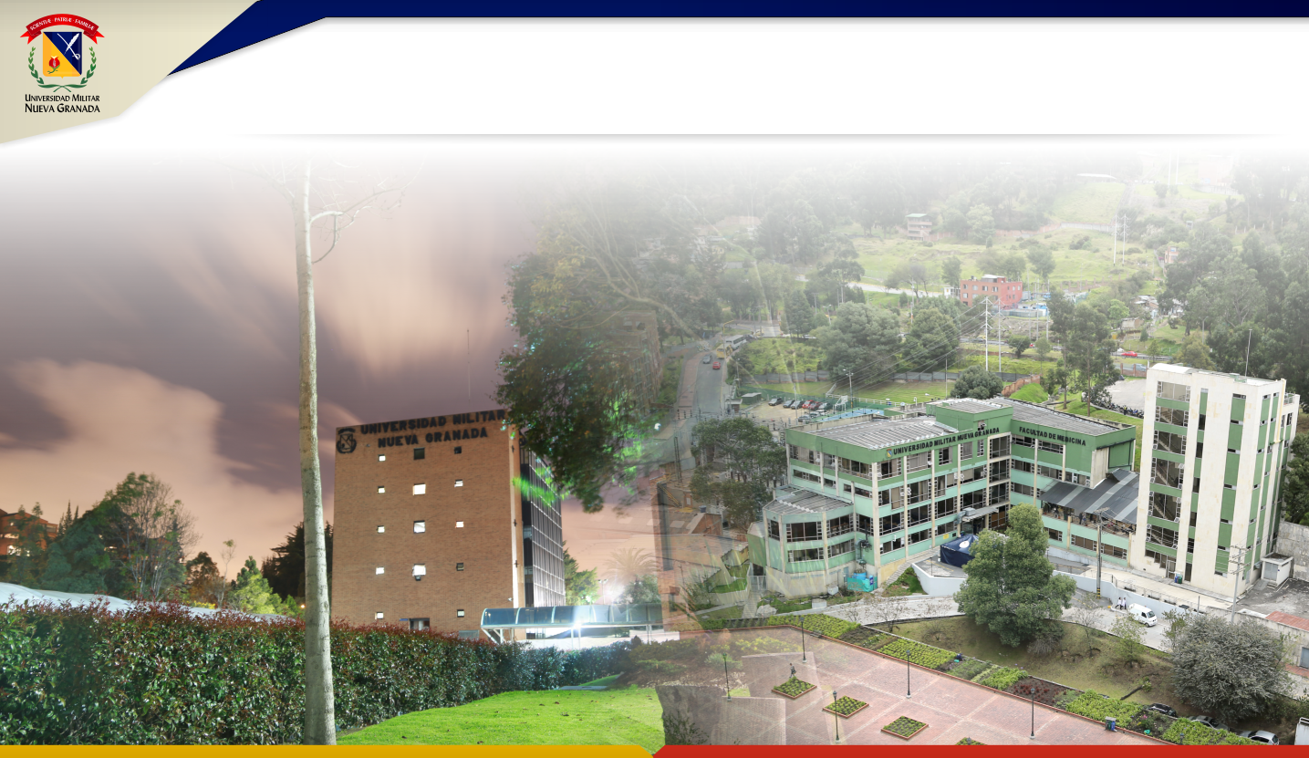
G R A C I A S

